Slide 1


PROIECTAREA BAZELOR DE DATE
Universitatea Al.I. Cuza Iași
Facultatea de Economie și Administrarea Afacerilor
Departamentul de Contabilitate, Informatică economică și Statistică
Modelare, diagrame, (un pic de) normalizare
Marin Fotache

Slide 2
Tipuri de modelări în analiza/proiectarea SI
Modelarea datelor: abstractizări (descrieri) ale conţinutului BD (Diagrame E-R, ORM, EER, IDEF1X, UML (diagrama de clase))
Modelarea proceselor: abstractizări (descrieri) ale activiţăţilor şi funcţiunilor dintr-un SI (Diagrame Use Case, Diagrame de Activităţi, Diagrame de Fluxuri de Date
Metamodelare: abstractizări (descrieri) ale modelelor înseşi

Slide 3
Modelarea datelor
Un set de metode şi instrumente pentru descrierea cerinţelor informaţionale dintr-o organizaţie
Destinatari:
Utilizatorii aplicaţiei (sistemului): formulează cerinţele şi verifică modul de implementare a cerinţelor
Dezvoltatorii aplicaţiei (informaticieni) care proiectează şi implementează BD şi celelalte module
Modelarea datelor este parte integrantă din modelarea sistemelor informaţionale

Slide 4
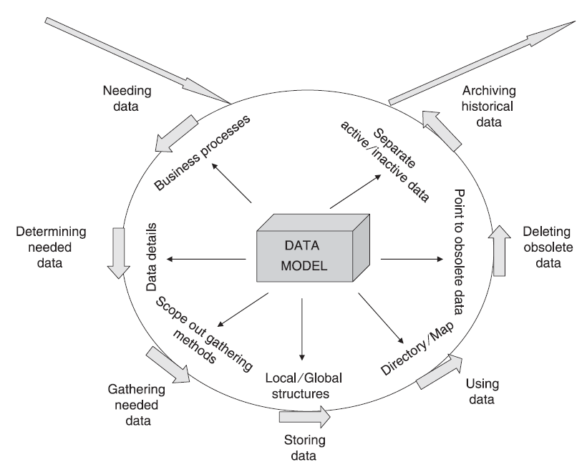
Ciclul de viaţă al datelor într-o organizaţie
Sursa: Ponniah 2007

Slide 5
Metodologii, limbaje şi instrumente de modelare a datelor
Entity-Relationship (E-R) - P. Chen - 1976
Enhanced Entity-Relationship (EER) –T.Teorey s.a. - 1986
IDEF1X (1981)
Object-Role Modeling (ORM) – Falkenberg (1976), Nijssen, Halpin
Object Oriented Modeling
Limbaj: Unified Modeling Language (UML): 1997
Instrumente: E-R Studio, Enterprise Architect, Visual Paradigm, Visible Analyst. Oracle Data Modeler etc.

Slide 6
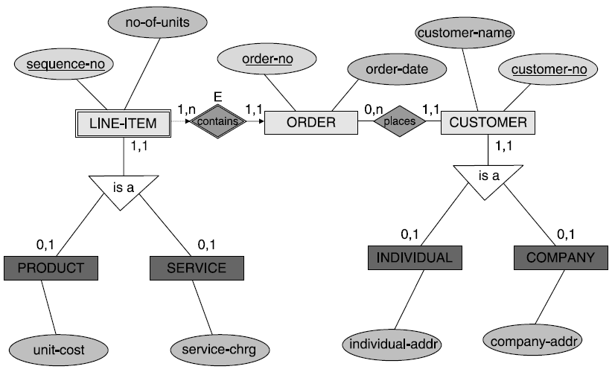
Diagramă E-R clasică (P.Chen)
Sursa: Ponniah 2007

Slide 7
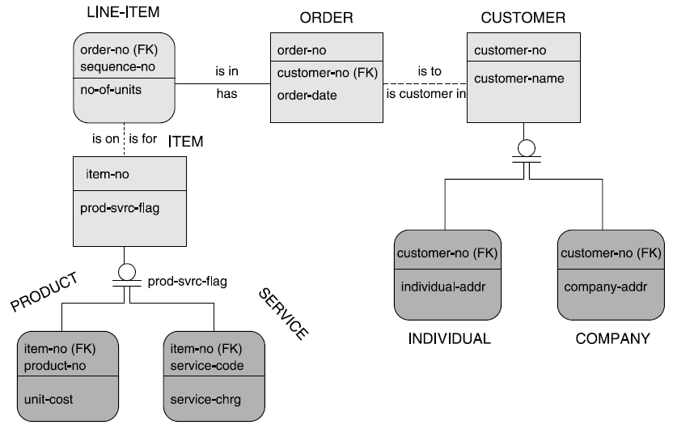
Diagramă (E-R) IDEF1X
Sursa: Ponniah 2007

Slide 8
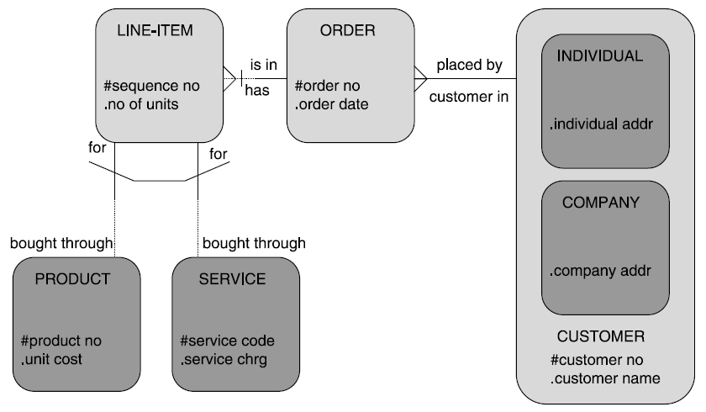
Diagramă (E-R) Barker
Sursa: Ponniah 2007

Slide 9
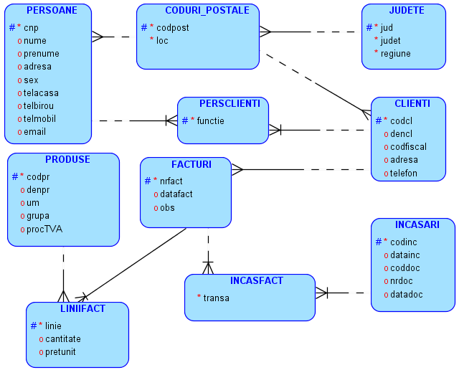
Diagrama Barker a BD VÎNZĂRI (Oracle Data Modeler)

Slide 10
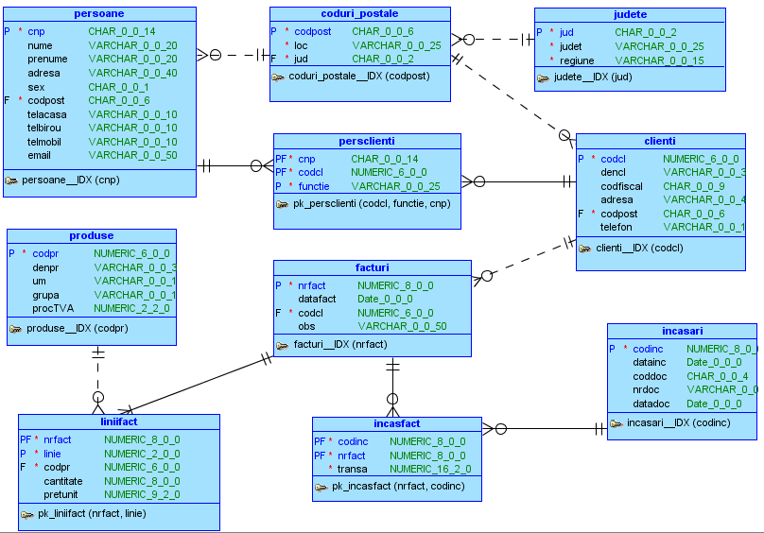
Diagrama Information Engineering a BD VÎNZĂRI (Oracle Data Modeler)

Slide 11

Diagrama Bachman a BD VÎNZĂRI (Oracle Data Modeler)

Slide 12
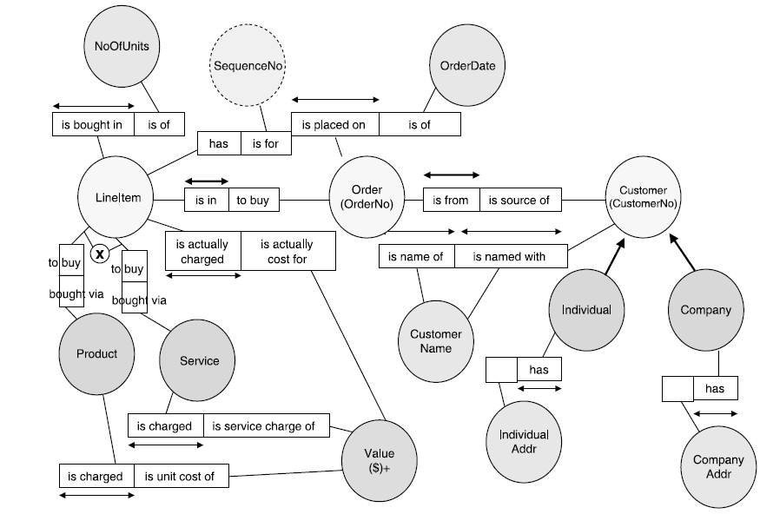
Diagramă Object-Role Modeling
Sursa: Ponniah 2007

Slide 13
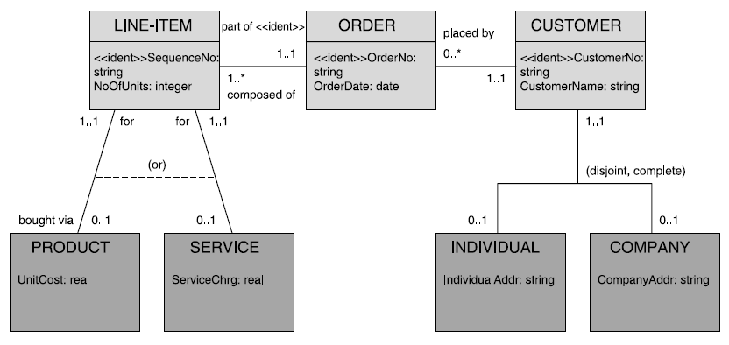
Diagramă UML
Sursa: Ponniah 2007

Slide 14
Cum se proiectează o BD
După ureche (lăutăreşte) – este cea mai îndrăgită metodologie şi uneori chiar funcţionează!
Folosind metodologii/instrumente ale analizei şi proiectării de sisteme informaţionale (APSI) – mai ales pentru aplicaţii complexe (vezi APSI, SIFC)
Prin normalizare – subiectul nostru de discuţie
Combinând o metodologie APSI cu normalizarea (demers mixt)

Slide 15
Proiectarea bazelor de date
A proiecta o bază de date este echivalent cu a stabili ce tabele vor alcătui baza de date, ce atribute vor intra în componenţa fiecărei tabele şi care sunt restricţiile (atomicitate, nenulitate, unicitate, referenţiale, de comportament) la care vor fi supuse valorile atributelor.
Cine proiectează BD?
Analişti-proiectanţi de sisteme informaţionale
Proiectanţi de baze de date
Dezvoltatori de aplicaţii
“Simpli” utilizatori (mai rar)

Slide 16
De ce folosim (la acest curs) exclusiv normalizarea ?
Se bazează exclusiv pe noţiuni ale (sau vecine cu) modelului relaţional (prin comparaţie, celelalte metodologii folosesc concepte precum: clase de entităţi (puternice/independente sau slabe/dependente), clase de asociaţii (relaţii), cardinalitate, obligativitate, agregare, specializare (completă, sau disjunctă), moştenire, auto-referinţă, rol etc.)
Este relativ simplă (afirmaţie dificil de demonstrat)
Este riguroasă
Minimizează spaţiul ocupat pe disc
Elimină o serie de anomalii manifestate la inserarea, modificarea, ştergerea în/de înregistrări în tabelele BD
Simplifică modelarea temporalităţii tranzacţiilor, proceselor etc.

Slide 17
Dezavantajele normalizării - 1
Nu dispune de un formalism grafic echivalent diagramelor E-R, ORM, UML
Nu există de instrumente software de modelare bazate pe normalizare (care să genereze comenzile DDL)
Este intimidantă, datorită multor lucrări teoretice (matematizate)
Nu permite declararea de restricţii şi cardinalităţi
Nu permite reprezentarea utilizatorilor/grupurilor şi (implicit) nici a rolurilor acestora
Nu se “cuplează” natural cu analiza/proiectarea ce sunt impregnate astăzi de orientarea pe obiecte

Slide 18
Dezavantajele normalizării - 2
Nu permite declararea “comportamentului” (operaţiuni, procese) entităţilor în baza de date
Intuitiv, asociem entităţi şi nu atribute: de ex., este mai natural să spunem:
un student X este înscris pentru un an universitar AnUnivY în anul de studii AnStudii al specializării Spec, forma de învăţământ FStudii
decât
matricolul Mx care identifică un student X se află, împreună cu anul universitar AnUnivY în dependenţă funcţională cu specializarea Spec, anul de studii AnStudii, forma FStudii
Normalizarea este “bătrână” (din 1970...)

Slide 19
Clişee privind normalizarea
Normalizarea este teoretică
Normalizarea nu poate fi utilizată la proiectarea BD, ci numai la validarea schemei relaţionale obţinută folosind o altă metodologie de proiectare
Normalizarea nu poate fi aplicată la proiectarea unei BD complexe
Normalizarea nu permite reprezentarea unor situaţii reale ceva mai dificile (ex. workflow)

Slide 20
O analiză (incompletă) a dezavantajelor şi clişeelor normalizării
Why Normalization Failed to Become the Ultimate Guide for Database Designers?, Social Science Research Network (SSRN), INFORMATION TECHNOLOGY & SYSTEMS, Working Paper Series,Vol.2,No.9:June 08, 2006
http://papers.ssrn.com/sol3/papers.cfm?abstract_id=905060
P

Slide 21
Două tipuri de normalizare
Normalizarea prin descompunere (fundamentată de E.F. Codd):
UR 1NF 2NF 3NF BCNF
4NF 5NF DKNF 6NF
Autori importanţi: Codd, Boyce, Heath, Fagin, Ullman, Kent
Normalizarea prin sinteză (fundamentată de Bernstein), pe baza setului de DF dintre atributele BD

Slide 22
Fundamentul normalizării
Dependenţele dintre atributele BD
Categorii de dependenţe:
Funcţionale (DF), dintre care:
DF totale/parţiale
DF directe/tranzitive
De incluziune
Multivaloare (DMV)
De joncţiune (DJ) - nu le discutăm la acest obiect, şi nici la altele

Slide 23
Formele normale ale unei BD
Sunt numite şi forme normalizate
Eu fost enumerate la prezentarea normalizării prin descompunere (slide-ul 5)
Cele mai importante sunt: 1NF, 2NF, 3NF, BCNF şi 4NF
Cele mai folosite (şi necesare în practică): 1NF, 2NF, 3NF
BCNF şi 4NF sunt rar aplicate în practică
5NF, DKNF şi 6NF sunt (mai mult) teoretice

Slide 24
Cerinţe ale formelor normalizate
Pentru 1NF: atributele să fie atomice
Pentru 2NF: eliminarea DF parţiale
Pentru 3NF: eliminarea DF tranzitive
Pentru BCNF: eliminarea DF în care sursele sunt atribute ne-cheie, iar destinaţii atribute cheie
Pentru 4NF: eliminarea dependenţelor multi-valoare
Pentru 5NF: eliminarea dependenţelor de joncţiune

Slide 25
Câteva tutoriale video
Introduction to Data Modeling
http://www.youtube.com/watch?v=-VlxBdc7tTc&feature=related
Lecture -1a Conceptual Designs
http://www.youtube.com/watch?v=EuSBAOpXjU0&feature=related
Lecture - 12 Data Modelling - ER Diagrams, Mapping
http://www.youtube.com/watch?v=fJaPlsVIzio&feature=related
what is database normalization?
http://www.youtube.com/watch?v=FZs-Qdf-Sxg&feature=related

